Slide 1
Метрики в задаче регрессии
Notes:
Дорогие друзья, здравствуйте! Наша сегодняшняя тема — это метрики машинного обучения. Мы с вами уже между делом говорили о нескольких метриках, и цель этого модуля — в том числе обобщить те знания, которые у нас уже имеются. Но и новые метрики мы с вами сегодня разберём.

Slide 2
План занятия
Метрики, их назначение. Виды метрик
Основные метрики регрессии:
MSE, MAE и их вариации,
коэффициент детерминации.
Отличие метрики от функции потерь
Notes:
План сегодняшнего занятия. Сначала мы поговорим о метриках, их общем назначении и видах метрик. Затем перейдём к метрикам регрессии: поговорим об основных метриках регрессии — MSE и MAE, о которых вы уже слышали, и обсудим их модификации, затем введём ещё одну метрику под названием Коэффициент детерминации. Затем, когда мы уже набрали достаточное количество примеров метрик, мы обсудим отличие понятий метрики и функции потерь.

Slide 3
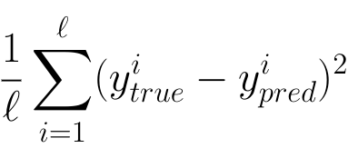
Метрики классификации и регрессии
Accuracy (процент правильных ответов) — метрика классификации
MSE = — метрика регрессии
Notes:
Итак, дорогие друзья, мы с вами уже встречали несколько метрик. Например, когда мы решали задачу классификации для датасета “игрушка дьявола” (да и для многих других задач) мы измеряли долю правильно предсказанных ответов алгоритма к общему количеству объектов в выборке. Эта величина, которая называется Accuracy, за неимением точного термина в русском языке, является одной из метрик в задаче классификации. При оптимизации в линейной регрессии мы измеряли сумму квадратов отклонений ответа алгоритма от правильного ответа. Эта величина является метрикой регрессии и называется MSE — mean squared error, то есть средняя квадратичная ошибка

Slide 4
Метрика
Метрика — численный показатель качества работы алгоритма для данной задачи.
Принимает на вход правильные ответы и ответы алгоритма.
Метрика тем больше (или меньше), чем точнее алгоритм предсказывает правильные ответы.
Для разных задач можно рассматривать специфические метрики.
Notes:
Итак, давайте введём общее определение. Метрика — это численный показатель качества работы алгоритма для данной задачи. Метрика должна принимать на вход две вещи: ответы алгоритма и правильные ответы на объектах. Выдаёт метрика как правило одно число.
Насчёт метрик существует следующая конвенция: чем больше значение метрики, тем обычно более точно алгоритм предсказывает правильные ответы. Например, давайте посмотрим на метрику Accuracy — долю правильных ответов. Она принимает значения от 0 до 1, причём 1 соответствует наиболее качественной классификации. А вот для среднеквадратичной ошибки чем больше значение метрики, тем хуже. Поэтому иногда, кстати, рассматривают Negative Mean Squared Error, которая равна той же среднеквадратичной ошибке, только со знаком минус. Тогда чем больше эта величина, тем ближе она к нулю и тем следовательно лучше сработал алгоритм. Мы же такой конвенции придерживаться не будем: у нас метрики будут разные.
Прежде чем мы начнём говорить о конкретных метриках, одно небольшое замечание. Метрики, вообще говоря, могут быть очень разными для разных задач. Их подбор должен в первую очередь зависеть от цели, с которой вы строите модель. Свои особые случаи бывают, например, в компьютерном зрении и обработке естественного языка.

Slide 5
Более сложные метрики машинного обучения
Модель предсказания спроса на ноутбуки — задача регрессии
Реальный спрос составит 15 ноутбуков
Предсказали 20 ноутбуков — не очень хорошо, но не так страшно
Предсказали 10 ноутбуков — гораздо хуже
Notes:
Но и в даже таких обычных задачах, как задача регрессии, часто возникает естественная необходимость использовать более сложные метрики. Представьте, например, что вы создаёте модель предсказания спроса на определённый товар в магазине — ну, например, на ноутбуки. Предположим, что реальный спрос на завтра составляет 15 ноутбуков определённой марки. Первый вариант: ваша модель предсказала, что спрос будет 20 ноутбуков, и в магазин привезли 20 ноутбуков. А в реальности купили только 15. Ну что ж, за 5 ноутбуков придётся, условно говоря, платить за складские помещения. Ничего хорошего, но не критично. А теперь представьте, что ваша модель предсказала 10 ноутбуков, а спрос был на 15. Тогда вы мало того что не заработаете денег с продажи 5 ноутбуков, так ещё и потенциальных клиентов на будущее потеряете.

Slide 6
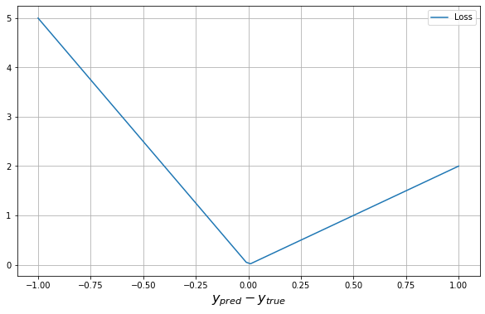

Более сложные метрики машинного обучения
Модель предсказания спроса на ноутбуки — задача регрессии
Реальный спрос составит 15 ноутбуков
Предсказали 20 ноутбуков — не очень хорошо, но не так страшно
Предсказали 10 ноутбуков — гораздо хуже
Notes:
Тогда подходящая метрика качества алгоритма в данном случае может звучать так: альфа умножить на модуль разности между предсказанным значением и реальным значением, если разность больше нуля, и бета умножить на этот же модуль, если разность меньше нуля. Здесь альфа и бета — это различные конcтанты. Вот, кстати, график этой метрики на экране.

Slide 7
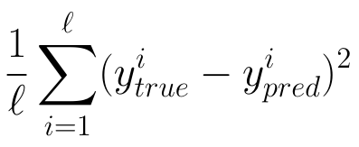
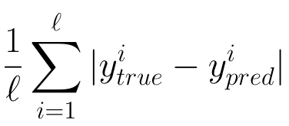
Базовые метрики регрессии
Дано: выборка из элементов,
— верный ответ на i-ом объекте, — предсказанный ответ.
Средняя квадратичная ошибка, MSE
Средняя абсолютная ошибка, MAE
Notes:
Итак, теперь давайте поговорим о метриках регрессии. Пусть у нас есть некоторая выборка из ell элементов. Обозначим через y_true с верхним индексом i правильный ответ на i-ом объекте, а через y_pred с верхним индексом i — предсказанное значение целевой переменной. Итак, вот наши две основные метрики, о которых вы уже знаете. Первая метрика — это среднеквадратичная ошибка, то есть среднее значение квадрата отклонения от правильного ответа. На английском она называется MSE — mean squared error. Также используется метрика MAE — mean absolute error — средняя абсолютная ошибка — среднее значение модуля отклонения от правильного ответа.
Что можно сказать про эти метрики? Первая метрика очень удобна для теоретических построений, например, для оптимизации в задаче линейной регрессии. Кроме того, MSE больше штрафует алгоритм за слишком большие отклонения, поэтому MSE в большей степени говорит о стабильности алгоритма. Главное же преимущество MAE — в её более понятной интерпретируемости — это просто среднее значение отклонения от правильного ответа.

Slide 8
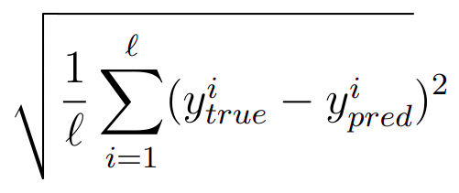
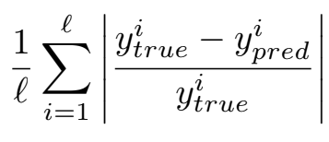
RMSE и MAPE
Корень из средней квадратичной ошибки, RMSE
Процентная средняя абсолютная ошибка, MAPE
Notes:
Есть также две метрики, которые довольно похожи на соответственно MSE и MAE. Первая из них — это RMSE. RMSE расшифровывается как root mean squared error и равняется корню из значения MSE. Её часто используют вместо MSE, потому что она находится в том же масштабе чисел, что и само значение целевой переменной. Ну, например, если все отклонения алгоритма одинаковы и равны x то значение MSE будет равно x^2 умножить на количество объектов и делить на количество объектов, то есть просто x^2. А вот значение RMSE будет равно просто x, что кажется разумным.
Следующая метрика называется MAPE. Её формула — это среднее значение относительного отклонения ответа алгоритма от верного значения. Эта метрика хороша тем, что измеряет среднее значение абсолютной ошибки в процентах от реального значения целевой переменной. При этом, если вы внимательно посмотрите на эту метрику, никто не обещал, что она будет от 0% до 100%. Нет, она вполне может быть больше единицы, и это значит, что алгоритм, ну, не очень хороший.

Slide 9
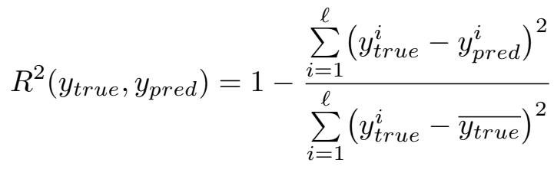
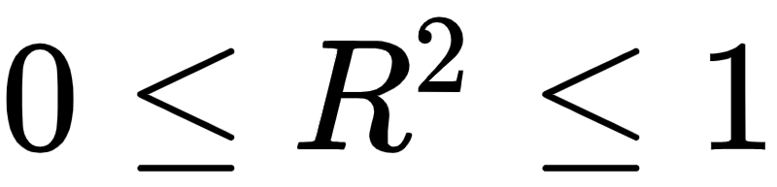
Коэффициент детерминации
Коэффициент детерминации (R²):
Если равно для всех i, то R² равно 0
Если равно для всех i, то R² равно 1
R² может быть отрицательной
Для «адекватных» моделей
Notes:
Последняя метрика, о которой мы поговорим, называется R^2 или, иначе, коэффициент детерминации. Формула для её вычисления представлена на экране. Давайте вместе посмотрим на неё и поймём, что здесь написано. В числителе дроби написано по сути дела среднее квадратичное отклонение, домноженное на l. А в знаменателе написана сумма квадратов отклонения истинного значения целевой переменной Y от среднего значения целевой переменной — да, здесь под y_true с чертой понимается именно среднее значение y_true по всем объектам выборки. То есть по сути дела это выборочная дисперсия выборки игреков, также домноженная на ell. Выборочная дисперсия, напомню, хатактеризует разброс значения переменной вокруг своего среднего.
Заметьте, что знаменатель вообще не зависит от работы алгоритма, то есть это просто постоянный нормировочный коэффициент. Таким образом, коэффициент детерминации является всего лишь преобразованием, применённым к MSE. Почему же применили именно такое преобразование — разделили на странную константу и вычли из единицы? Дело в нескольких интересных свойствах именно такой формулы.
Итак, первое свойство. Заметим, что если положить y_pred тождественно равным среднему значению целевой переменной: y_true, то R^2, несложно видеть, становится равным 1 - 1 = 0. Из этого следует, что константная модель машинного обучения, которая предсказывает среднее значение целевой переменной независимо от объектов, имеет R^2 = 0. При этом заметим, что R^2 может быть сколь угодно малым отрицательным числом. Такие модели вообще неадекватны, поскольку результат их работы хуже первой попавшейся константной модели, которая всегда предсказывает среднее значение по выборке.
Кроме того, очевидно, R^2 не превосходит 1 — это просто потому, что дробь не может быть отрицательной. Таким образом, значения метрики для “адекватных” моделей находятся в промежутке [0, 1]. Для приемлемых моделей предполагается, что коэффициент детерминации должен быть не менее 0.5. Модели с коэффициентом детерминации выше 0.8 считаются весьма хорошими. Значение коэффициента детерминации 1 может быть только в том случае, если мы все ответы угадали в точности.

Slide 10
Метрика и функция потерь
Метрика
Необходима для измерения качества работы
Должна соответствовать бизнес-задаче, важна заказчику
Должна быть интерпретируемой
Функция потерь
Необходима для обучения алгоритма
При обучении её обычно минимизируют
Должна быть удобной для минимизации
Notes:
В конце видео давайте поговорим об отличии понятия метрики и функции потерь. В принципе, многие величины являются одновременно и метриками, и функциями потерь. В чём же отличие одного от другого? Дело в основном в специфике применения. Для метрики самое главное — это чтобы с помощью неё можно было измерить качество работы алгоритма. Поэтому для метрики важнее всего две вещи: адекватность для конкретной задачи машинного обучения, а также интерпретируемость, то есть возможность, посмотрев на значение метрики, сразу понять, хорошо решена задача или плохо. Интерпретируемость, кстати, особенно важна для заказчика.
Что же касается функции потерь, она используется не для измерения результатов работы алгоритма, а для организации процесса обучения алгоритма. Например, при обучении линейной регрессии используется функция потерь MSE, потому что именно её мы минимизируем. А для регрессии с регуляризацией к MSE прибавляется ещё одно регуляризационное слагаемое — сумма квадратов весов с некоторым коэффициентом. Для функции потерь самое главное — это то, насколько хорошим получится после обучения алгоритм. А то, насколько хорошим он получится, уже можно измерять с помощью метрики.

Slide 11
Итоги занятия
Мы изучили:
метрики, их определение и назначение,
особые метрики для конкретных задач,
метрики регрессии: MSE, MAE, RMSE, MAPE, R²,
отличие метрики от функции потерь.
Notes:
Итак, дорогие друзья, давайте резюмируем видео. Мы поговорили с вами о том, что такое метрика и как она устроена, привели примеры метрик в задаче регрессии, а также обсудили различия между понятиями метрики и функции потерь. В следующем видео мы с вами обсудим метрики классификации.

